Slide 1
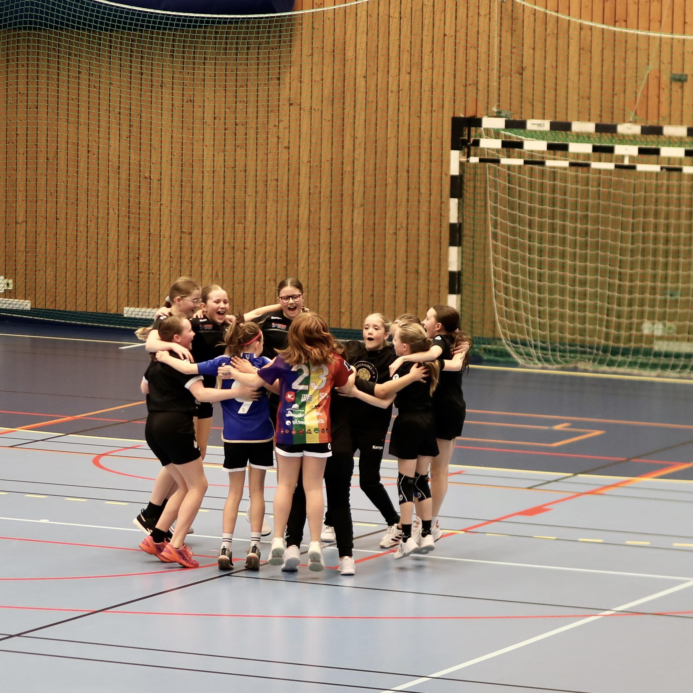
Föräldramöte
F11
Säsongen 2024/2025

Slide 2
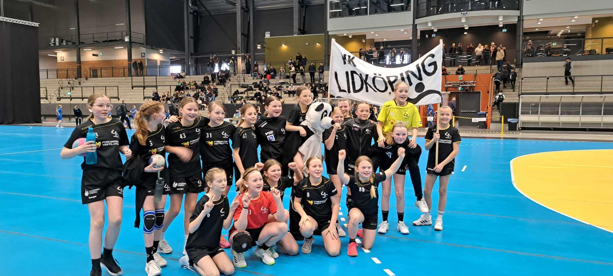
Spelartrupp - 36 tjejer

Slide 3
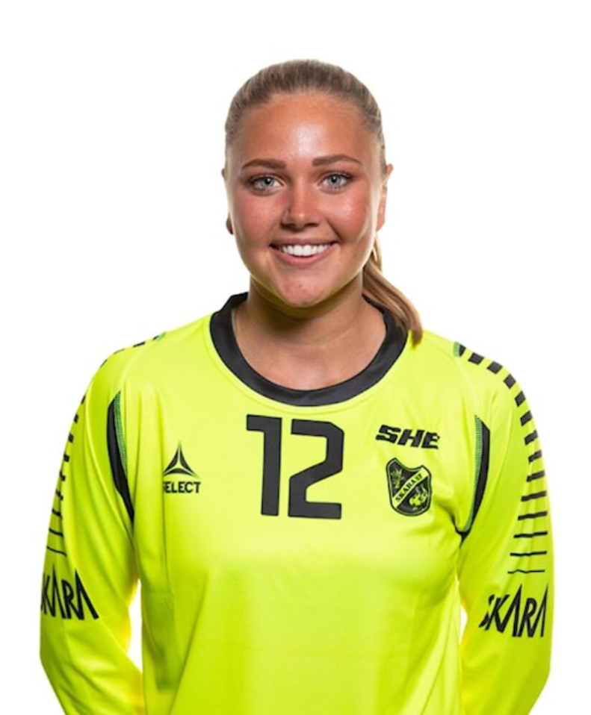
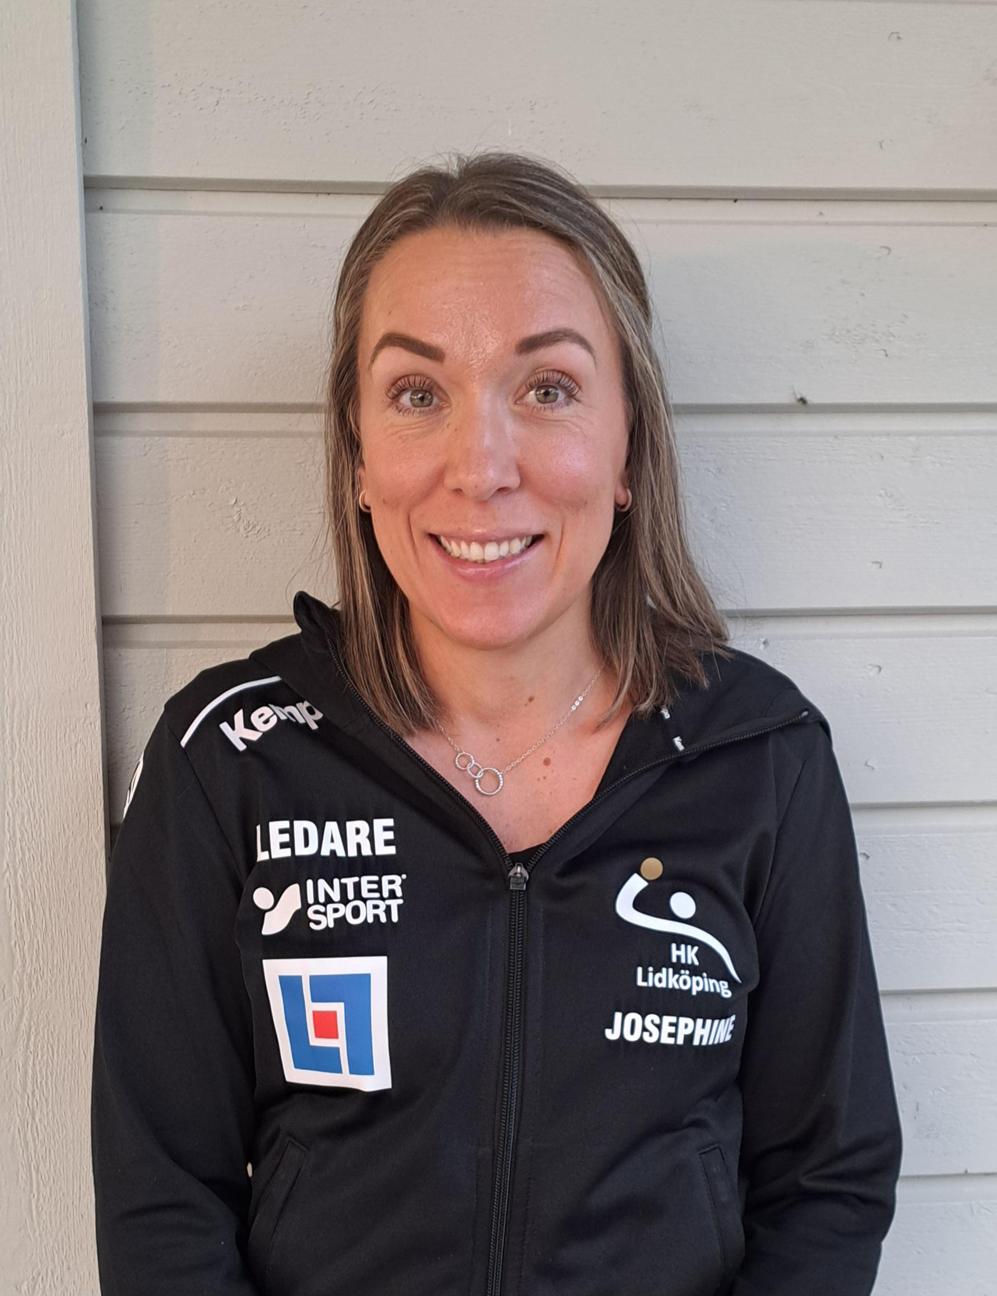
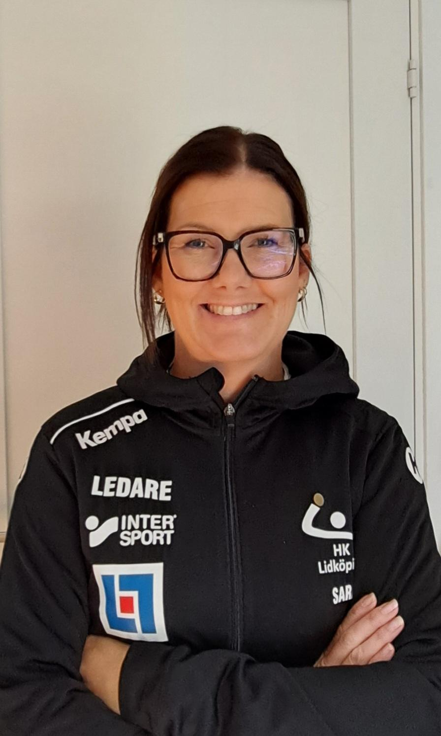
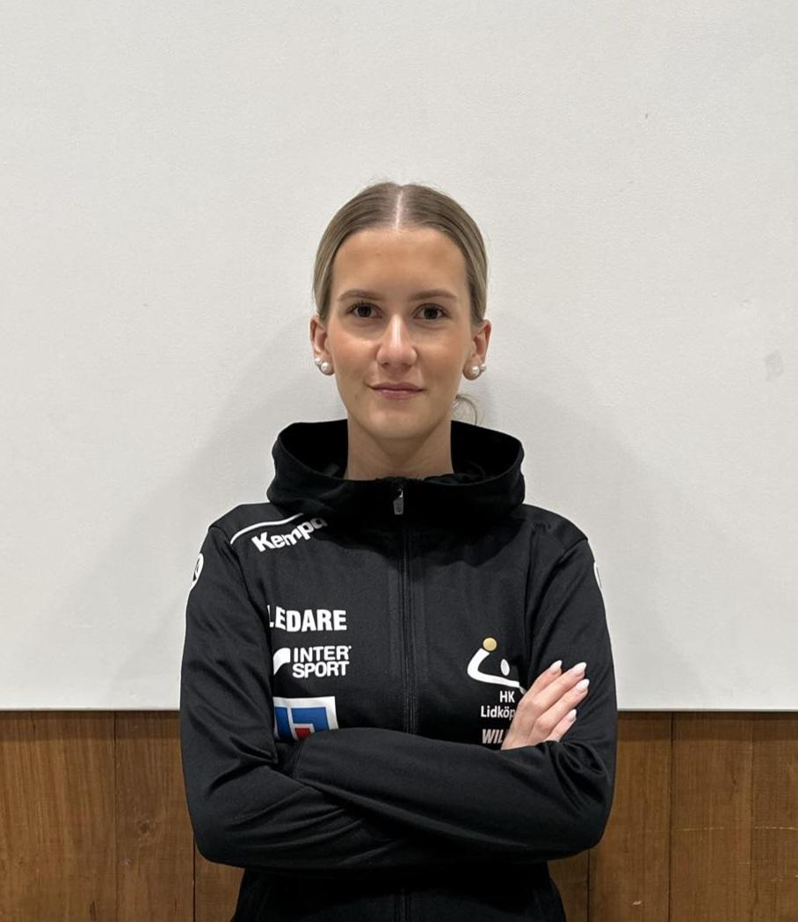
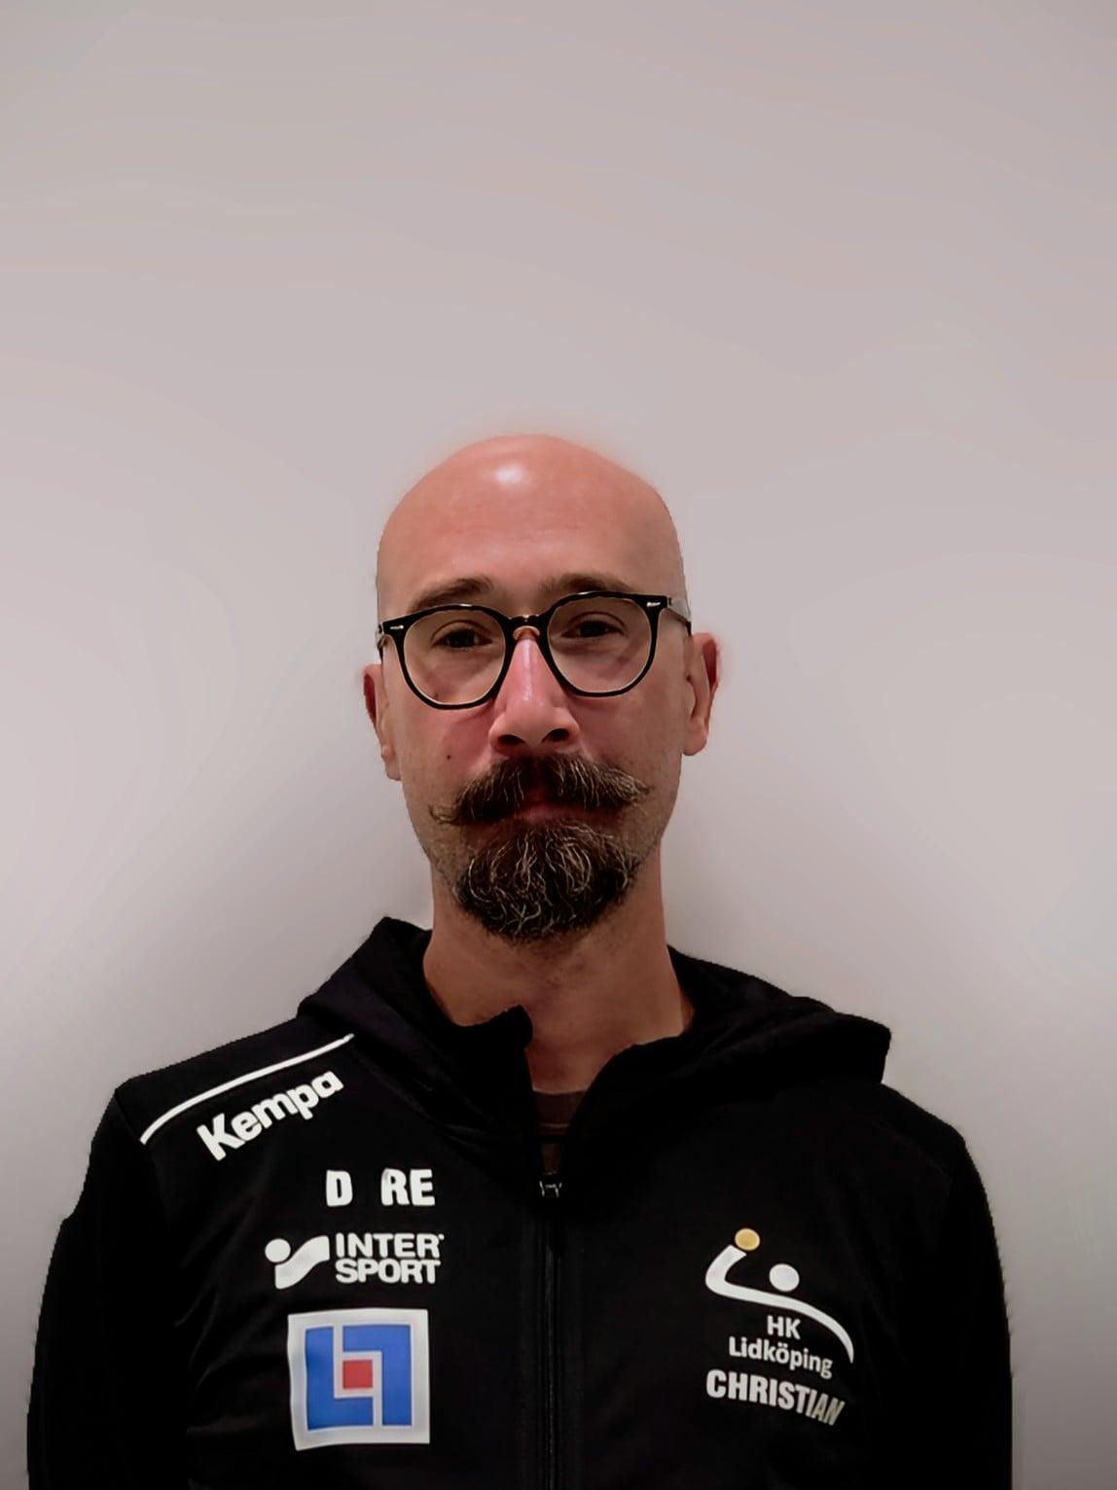
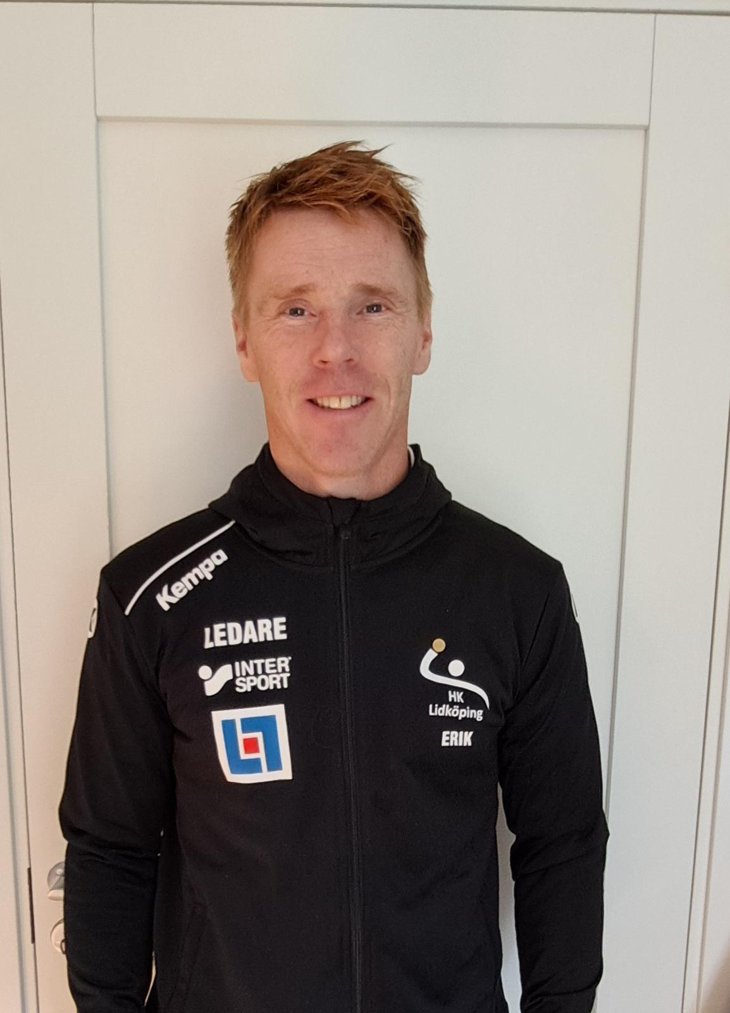
Ledare
Amanda Mouchard
Josephine Klang
Sara Granath
Wilma Oscarsson
Christian Glanå Gomez
Erik Granath

Slide 4
Kontaktuppgifter till ledare:
Sara Granath. 0706800148
Josephine Klang. 0735125068
Christian Glanå Gomez. 0723016990
Wilma Oscarsson. 0722077744
Erik Granath. 0738231132
Amanda Mouchard. 0723323119

Slide 5
TRÄNINGSTIDER
Tisdag - 17.15-18.45 ( Idrottens Hus Th1)
Torsdag - 16.30-17.45 ( De La Gardie)
Kallelser går ut till träningar. Vid sent återbud går man in i kallelsen och meddelar detta.
För sammanhållningens skull önskar vi att alla tjejer duschar på torsdagar när vi är på De La Gardie. Vi har dock bestämt att tjejerna duschar hemma på tisdagar då vi bara har tillgång till 4 duschar på 36 tjejer.

Slide 6
TRÄNINGSTIDER
🍂 Ingen träning på höstlovet (v 44)
🧑🏼‍🎄 Sista ordinarie träning före juluppehållet 19 december.
🧑🏼‍🎄 Internmatcher 21/12 ersätts av Julkul. Mer info kommer.

Slide 7
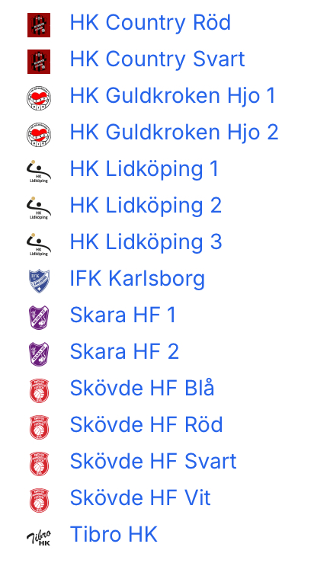
F11 Väst Rosa

Slide 8
MATCHER
Kallelse kommer via laget.se
Medtag boll, skor, shorts, vattenflaska, duschgrejer. Dusch efter match är obligatoriskt.
Matchtröjor delas ut före första seriematchen. Varje spelare ansvarar för sin egen tröja!
Beslutades på mötet att vi gör som förra året, inget körschema. Samåkning vid samling
Kan man som förälder inte åka med ansvarar man själva för att ordna en plats

Slide 9
MATCHER
Vid sent återbud kontakta ansvarig gruppledare
Registrerar ej resultat denna säsong
Sekretariat och matchvärd. Bemanningsschema ligger under Dokument. Skulle man behöva byta pass gör man det sinsemellan.
KIOSK
Jennie och Mattias Karlberg (lagkassan + inköp)
Hembakat, dem som står i kiosken tar med nåt hembakt. Korv med bröd kommer att finnas.
DLG (ansvariga ”kioskisar” hämtar kioskvaror hemma hos Mattias och Jenny. Dem ställer ut lådorna.
Bemanningsschema ligger tillsammans med övrig bemanning under Dokument.

Slide 10
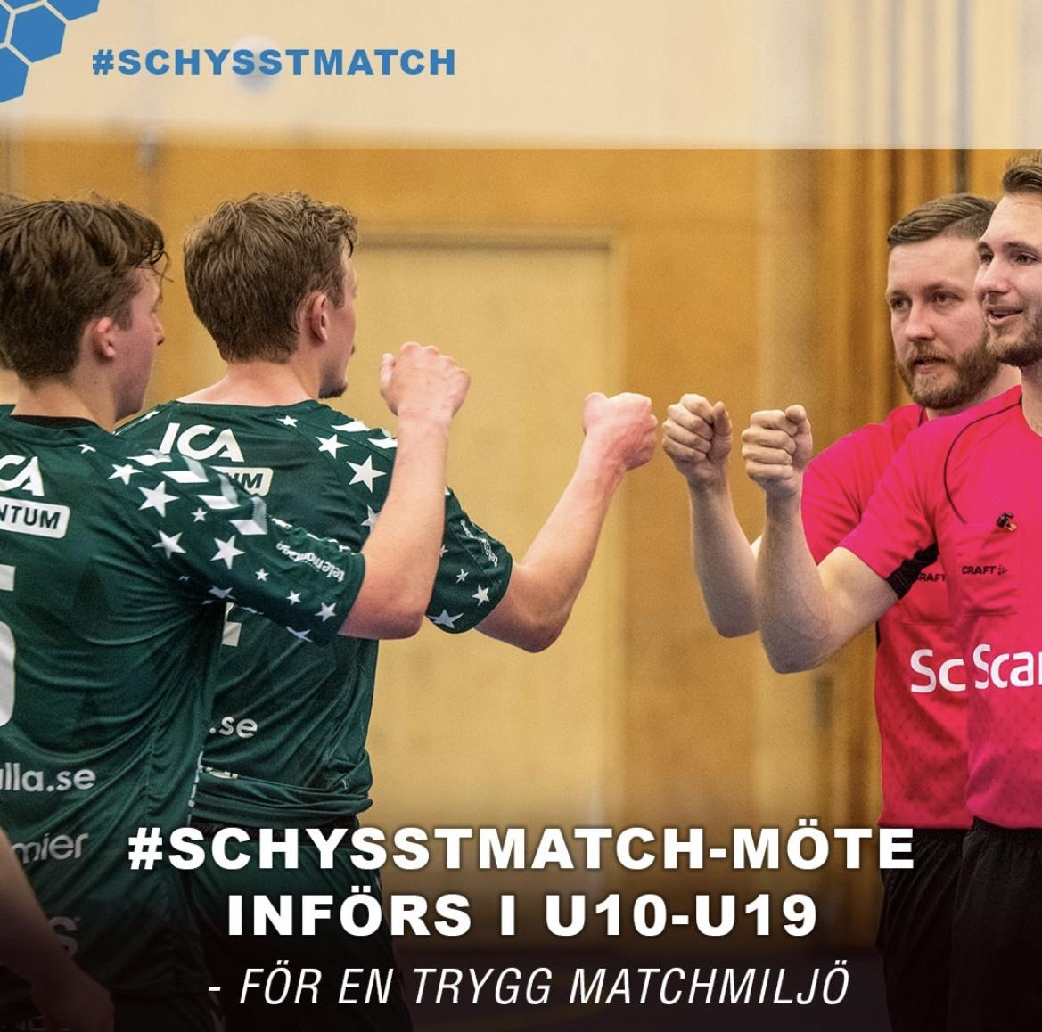
Möte vid sekretariatet 5 min innan matchstart.
(Ledare från båda lagen, matchvärd, domare, sekretariat.)
Matchvärden välkomnar bortalagen och visar dem omklädningsrum mm. Matchvärden lyssnar lite på stämningen på ”läktaren” så att matchen kan genomföras på ett schysst sätt utan otrevliga rop och ramsor.
Syftet med mötet är att påminna om allas ansvar att samarbeta som ett team, allt för att matchen ska genomföras på ett schysst sätt på planen, på bänken och på läktaren.

Slide 11
HK Lidköping F11 - Kommunikation
LAGET.SE
Kallelser
Nyheter
Kalender
SMS/TELEFON
Vid sena återbud till matcher

Slide 12
Dokument med matchschema och bemanningsschema ligger under Dokument.

Slide 13
MEDLEMSAVGIFT 24/25
Ungdomar f.2010-2014: 1000 kr
Familjeavgift: 1700 kr
(Familjeavgift gäller två vuxna, som inte är aktiva spelare, samt två aktiva barn upp till B-ungdom)
Medlemsavgiften faktureras via Laget.se
Vid uppvisande av medlemskort gäller fri entré på HK Lidköpings hemmamatcher.

Slide 14
FÖRSÄLJNING
HK Lidköpings idé är att ALLA som vill ska kunna vara med och spela handboll hos oss oavsett ekonomiska möjligheter.
Newbody
Herrgårdsljus
2 bingolotter till uppesittarkvällen

Slide 15
FÖRSÄLJNING
Ungdomar f. 12/13: Intäkter till HKL 800 kr/spelare.
Friköp: Om man inte kan eller vill göra en försäljning av ovanstående så finns alternativet friköp där man helt enkelt betalar in sin kvot till Bg: 5661-6014
Finns mer än ett barn i familjen som spelar i HKL säljer man för 1,5 barn. Äldsta barnet säljer full kvot och det yngre för halva kvoten. Vid försäljning över kvoten delas överskottet lika mellan HKL och respektive lagkassa.

Slide 16
Försäljning delas i år upp på två omgångar
• Nu fram till 6 oktober
• februari 2025
NewBody paket från 120kr till 400kr
• förtjänsten varierar från 30kr/pkt till 100kr/pkt

Slide 17
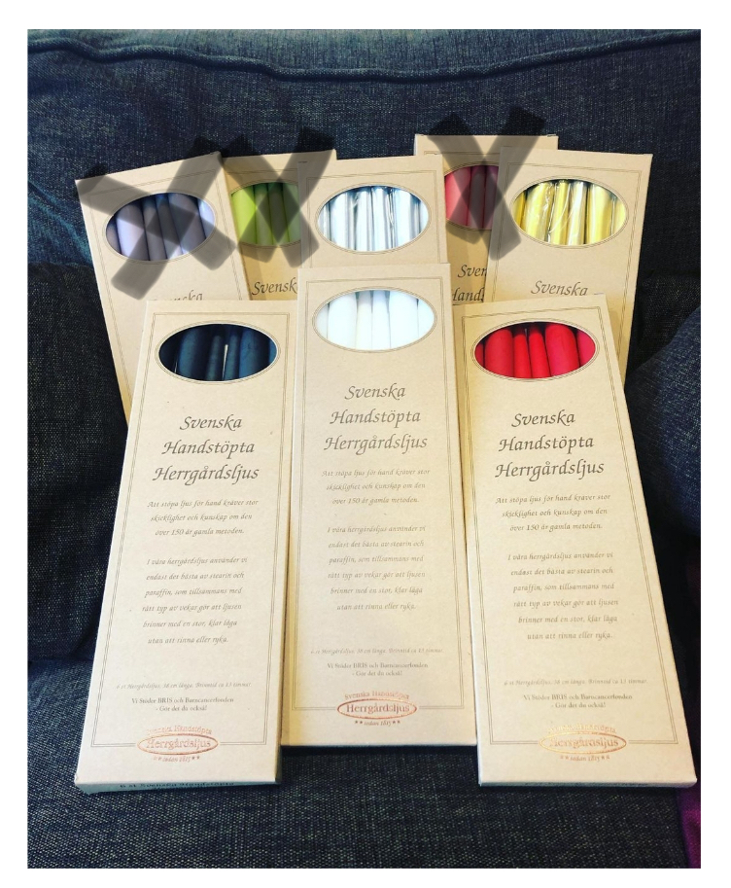
LJUS
• Försäljningen startar nu
(Ljusen finns att hämta på kansliet)
• Paketen kostar 120 kr /pkt ( 6 st/pkt)
• guld och silver (metallic) som kostar 140 kr/pkt
• Förtjänsten per sålt paket är 50:-/st.

Slide 18
CUPER 2024
Hellton Cup. 22-24 november. Karlstad. 1300 kr
Hallbybollen 3-5 januari Jönköping 1495 kr
Vänerbollen 11-13 april. Lidköping. 0 kr

Slide 19
VÄNERBOLLEN 11-13 april
• Arenan, Idrottens hus och De la Gardie är bokat
Något fler lag än förra året.
• Detta arrangeras för att skapa en tryggare inkomst och ekonomi och slippa höja försäljning och medlemsavgift mm
Lägg in 11-13 april i kalendern!
ALLA KOMMER ATT BEHÖVA HJÄLPA TILL!

Slide 20
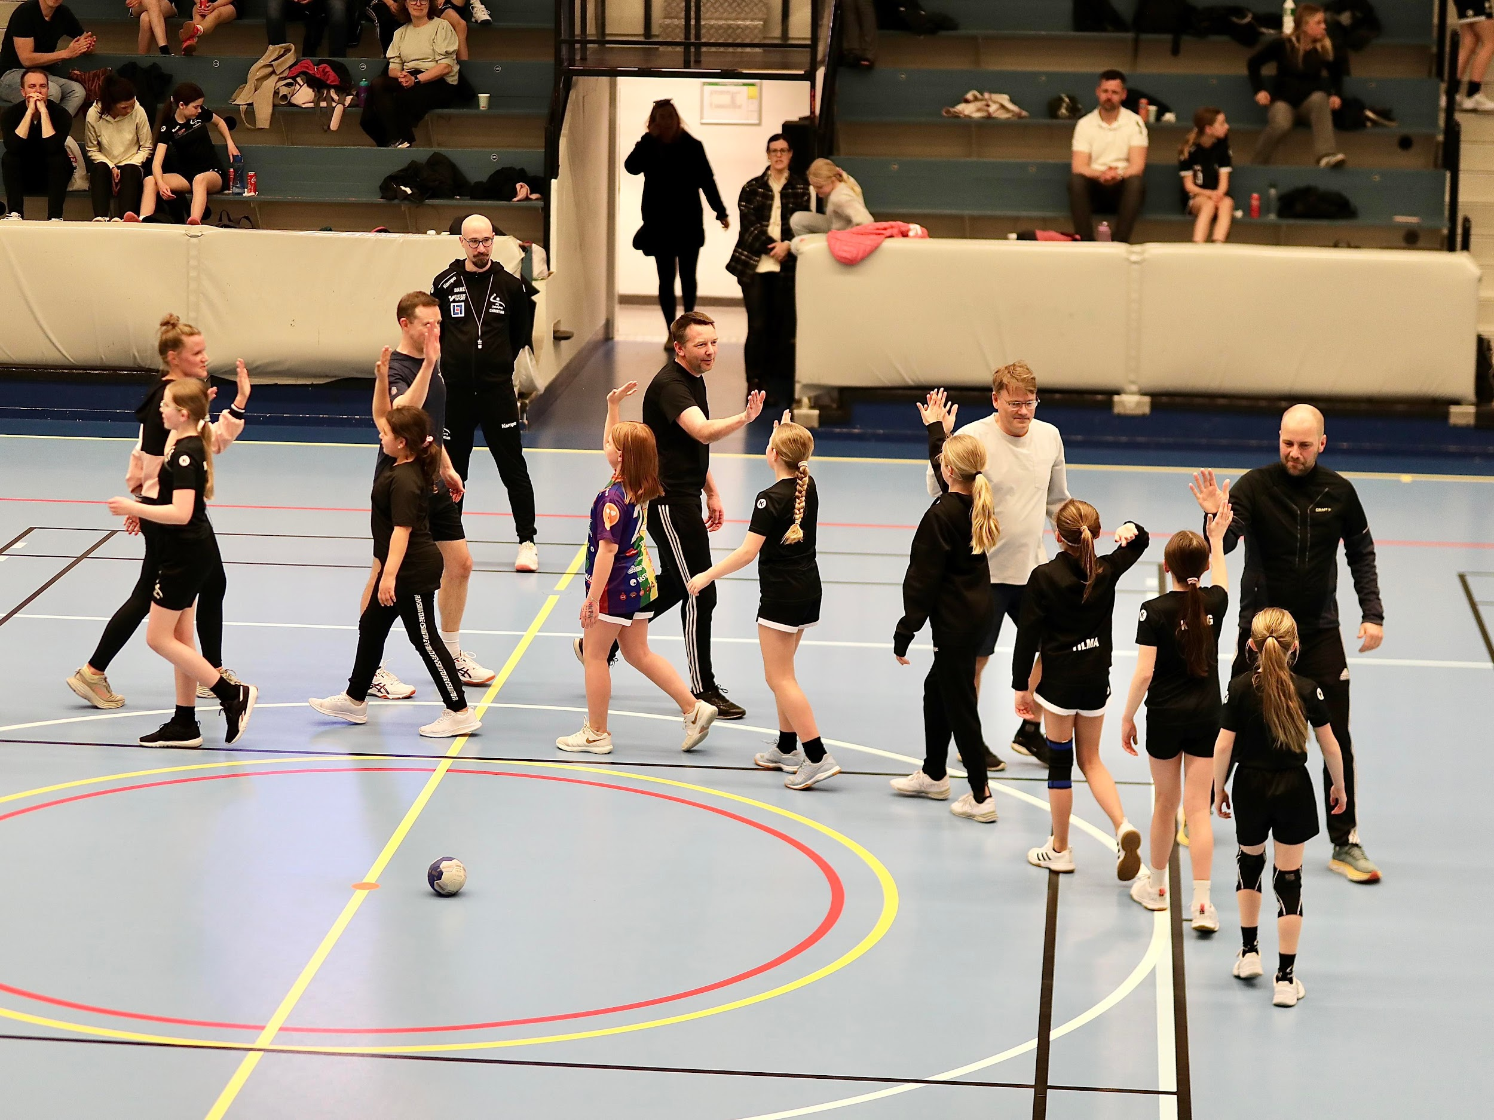
Övriga frågor och funderingar…

